Slide 1
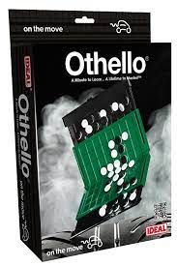
Mini-Project Proposal
Othello Board Game Helper
2020-11458 김성진

Slide 2
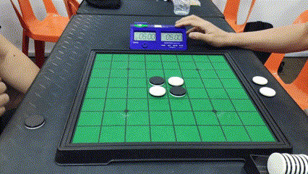
01
What is Othello?
두뇌개발에 좋은 게임
1883년 고안된 보드게임 ‘리버시(Reversi)’를 변형시켜 만든 게임
처음에 정 중앙에 흑백 2개의 돌을 교차로 놓고 게임을 시작
두 명이 돌아가면서 말을 놓고 따먹은 돌을 뒤집는 방식의 게임
가로, 세로, 대각선 방향 중 하나로 상대 돌이 끼어 있는 형태가 되면
자신의 돌로 만들 수 있음
최종적으로 본인 색깔 돌이 많은 사람이 승리
출처 : [Othello Academy]. (2020, Jan 19).
20200119 1st Othello Blitz Open Singapore Semi-Final 1 Game 1[Video].
YouTube. https://www.youtube.com/watch?v=DSfujMj_OjY

Slide 3
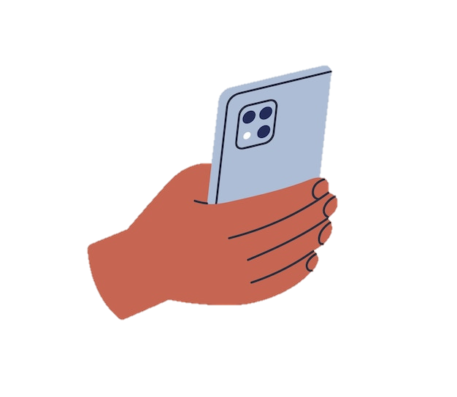
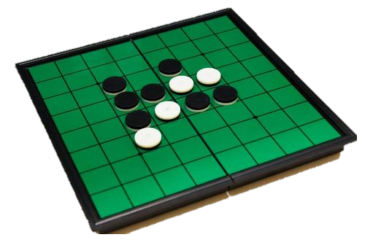

02
Goal & Usage Scenario
대상
오델로 보드게임 플레이 도중 힌트를 얻고자 하는 사람(주로 입문자)
실력을 늘리고 싶어 컴퓨터와 대결하고자 하는 사람
기대효과
단순히 한번의 촬영을 통해 사용자가 어려운 게임 국면에 놓였을 때
어떤 수가 좋은 수인지를 배울 수 있는 기회 제공
교육기관에서 학생들에게 오델로 보드게임을 가르쳐야 하는 과정이 필요할 때
수업시간에 활용가능성이 있음
사용과정
사용자가 카메라로 사용자가 현재 놓인 보드게임 국면을 촬영한다.
State recognition 모델 추론을 통해 진행 상태를 얻는다.
Best choice inference 모델 추론을 통해 다음 수로 두기에 적당한 수를 제공
예상 한계점
Best choice inference 모델의 경우 학습을 오래할수록 최적의 수를
학습할 수 있으나 주어진 모델 학습 환경, 시간, 컴퓨팅 자원에 따라 결과가 달라
질 것으로 예상됨.

Slide 4
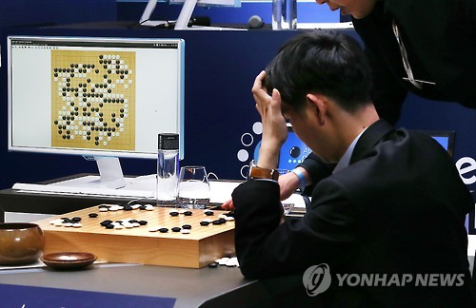
03
Related works – AlphaGo
구글 딥마인드에서 개발한 바둑 인공지능 프로그램
온라인 서버에서 플레이 된 게임 16만개로부터 약 3천만 수를 가지고 정책망 학습
교사학습된 정책망들끼리 대전시키며 정책망의 성능 개선
스스로의 대전을 복기하며 가치망의 성능을 개선
<알파고의 인공지능 구조>
가치망 : 현재 국면에서 이길 확률이 얼마인지 점수로 알려줌(CNN)
정책망 : 현재 국면에서 어디에 수를 두는 것이 좋은지 각 위치별로 점수를 알려줌(CNN)
몬테카를로 트리 검색 : 어떤 국면이 주어졌을 때 게임이 종료될때까지 랜덤으로 수를 두어가며 진행. 여러 번의 게임 진행 과정을 통해 어떤 수를 놓았을 때 이길 확률이 높은지 해석가능

Slide 5
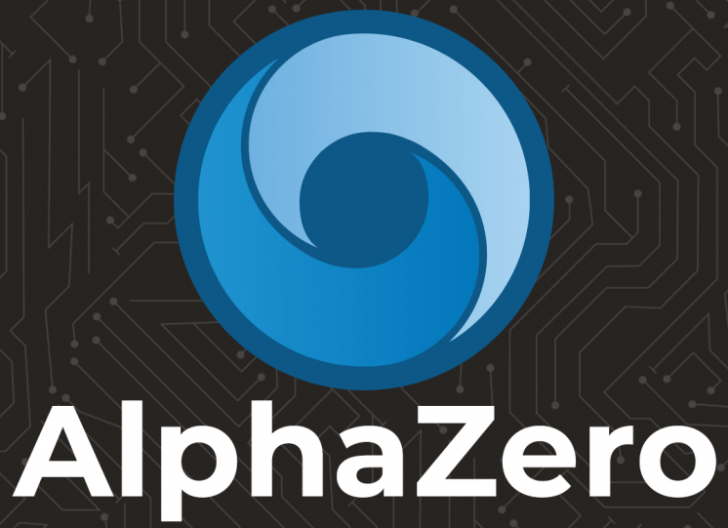
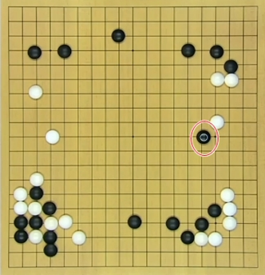
03
Related works – AlphaGo Zero
2017년 10월 9일에 발표
기존 알파고에는 학습을 위해 사람이 직접 플레이한 기보를 입력하였다면 알파고제로는 게임 룰만 알려주면 자신과의 대결을 통해 만들어낸 기보로 학습(사람의 생각방식과 유사)
학습 36시간만에 알파고의 수준 능가, 72시간만에 알파고를 상대로 승률 100%기록
인공지능이 창의적일 수 있음을 보여준 기회
프로젝트 진행에 있어 알파제로의 작동 원리 방식을 참고하여 개발 예정
<- 프로라면 절대 두지 않는 수, 학생들도 둬선 안된다고 배우는 수

Slide 6
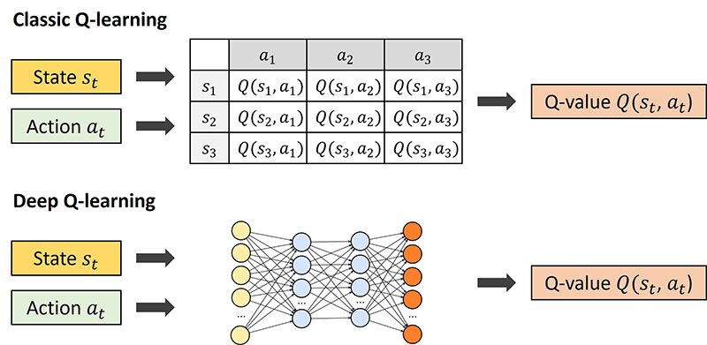
04
Key Idea – Reinforcement learning
시도와 실패를 통해 스스로 학습하는 방식
시도를 했을 때 보상을 얻게 되는데 이 보상의 극대화하는 결과를 얻기 위해 학습
Ex) 로봇이 넘어짐을 반복하며 걷는 법을 학습
알파고 제로에서는 최종상태가 주어졌을 때 보상을 출력하는 함수를 뉴럴 네트워크로 표현(DQN)

Slide 7
04
Key Idea – AlphaZero
딥러닝
최선의 수를 예측하는 직감
학습 시작
듀얼 네트워크 생성
탐색
강화학습
셀프 플레이
알파제로
파라미터 갱신
신규 파라미터 평가
학습 완료
앞을 읽는 능력
셀프 플레이를 통한 경험
출처 : 후루카와 히데카즈, 『알파제로를 분석하며 배우는 인공지능』, Jpub(2019), p225-226.

Slide 8
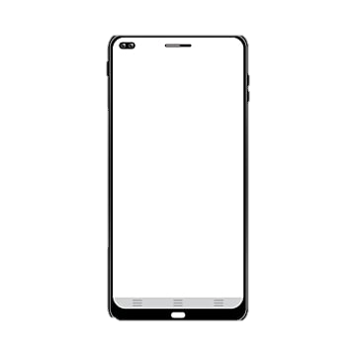
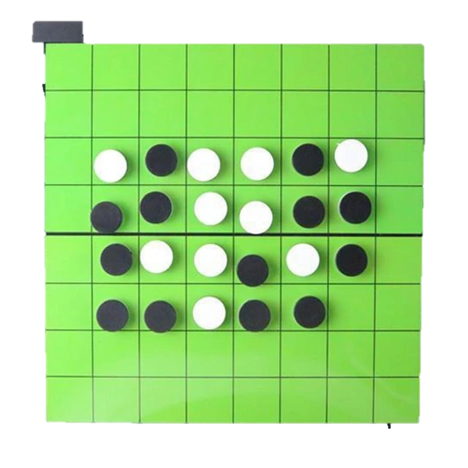
05
Implementation plan – State Recognition
간단한 White, Black, None 구별 모델 학습 예정
학습에 필요한 Input 데이터는 직접 몇 가지 데이터들을 촬영하여 학습에 사용할 예정
이미지 촬영 시 정확히 사각형 안에 촬영되는 상황을 가정
Real time data sensing
W
B
W
W
B
W
B
B
W
W
B
B
B
W
W
B
W
B
B
B
W
B
B
Captured and recognition
example
Capture Button
capture
Black
capture
Black

Slide 9
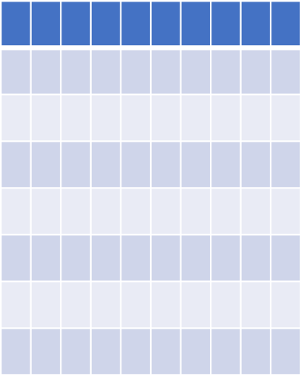
05
Implementation plan – Best choice Inference
Black’s Best choice is
Inference 버튼을 누르면 Best choice와 함께 각 choice 별 유리한 정도를 표로 나타내줌
현재 국면에서 이길 수 있는 확률을 계산해서 알려줌
Self-Play를 통해 게임 데이터를 추출하고, 강화학습 방식으로 모델을 학습할 예정
Self-Play를 하며 데이터를 생성하는 과정과 방대한 데이터를 학습하는데 꽤 오랜 시간이 걸릴 것으로 예상
Google의 GPU, TPU 같은 무료 제공 온라인 컴퓨팅 자원을 활용하여 학습할 예정
뉴럴 네트워크 구조 : ResNet을 여러 개 겹칠 생각(계획)
W
B
W
W
B
W
B
B
W
W
B
B
B
W
W
B
W
B
B
B
W
B
B
The probability of Black winning is
%
Inference
Black
Restart

Slide 10
06
Project Timeline
Best choice inference
모델 제작 완료
Self-play 데이터 생성
State Recognition
모델 제작 시작
10월 4주
11월 2주
11월 4~5주
11월 1주
11월 3주
프로젝트 제안서 작성
사전 조사
State Recognition
모델 제작 완료
Best choice inference
모델 제작 시작
모델 학습 및 테스트
프로젝트 발표 준비

